Slide 1
Busca Tabu
Marcone Jamilson Freitas Souza
Departamento de Computação
Universidade Federal de Ouro Preto
www.decom.ufop.br/prof/marcone
E-mail: marcone@iceb.ufop.br

Slide 2
Sumário
Metaheurísticas
  Busca Tabu
Aplicações
  Classroom Assignment Problem
  Bus Crew Scheduling

Slide 3
Metaheurísticas
Métodos heurísticos, de caráter geral, com mecanismos para evitar que a busca fique presa em ótimos locais
Ideia básica: aceitar soluções de piora
Podem ser baseados em Busca Local ou Busca Populacional.
Os métodos baseados em Busca Local são fundamentados na noção de vizinhança:
  Dada uma solução s, diz-se que s’ é um vizinho de s, se s’ é obtido de s a partir de um movimento m, isto é: s’ ← s ⊕ m
  A estrutura de vizinhança varia de acordo com o problema tratado
Os métodos baseados em Busca Populacional partem de um conjunto de soluções, aplicando sobre estes operadores que visam à melhoria desse conjunto.

Slide 4
Problema de Alocação de Salas
(Classroom Assignment Problem)
Diz respeito à designação de salas para as aulas de uma instituição de ensino
O horário das aulas é previamente conhecido
O PAS é um subproblema do Problema de Programação de Horários (timetabling)
Pode ser tratado de forma isolada ou de forma integrada à programação de horários

Slide 5
Problema de Alocação de Salas
(Classroom Assignment Problem)
Restrições:
  Não pode haver sobreposição de turmas;
  As salas têm que comportar as turmas etc.
Objetivos:
  Manter as aulas de uma mesma turma em uma mesma sala ao longo da semana;
  Minimizar o fluxo de alunos mudando de sala após uma aula;
  Sempre que possível, alocar a uma mesma sala alunos de um mesmo curso e período etc.

Slide 6
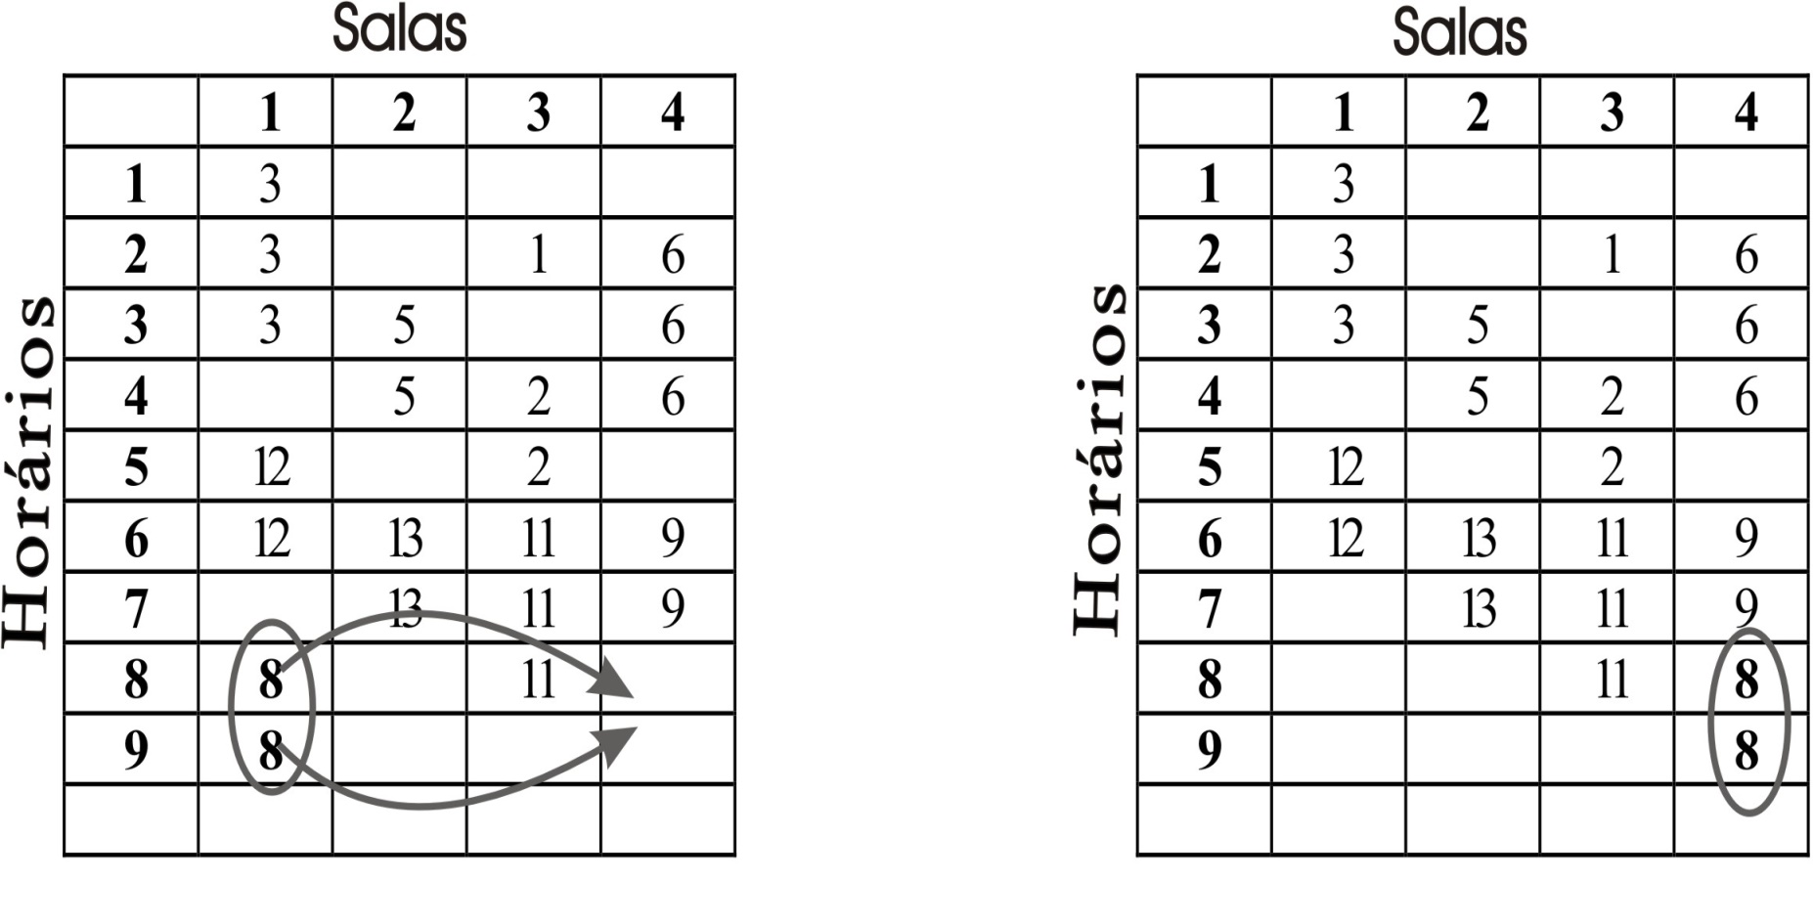
Problema de Alocação de Salas
(Classroom Assignment Problem)
Movimento de Realocação

Slide 7
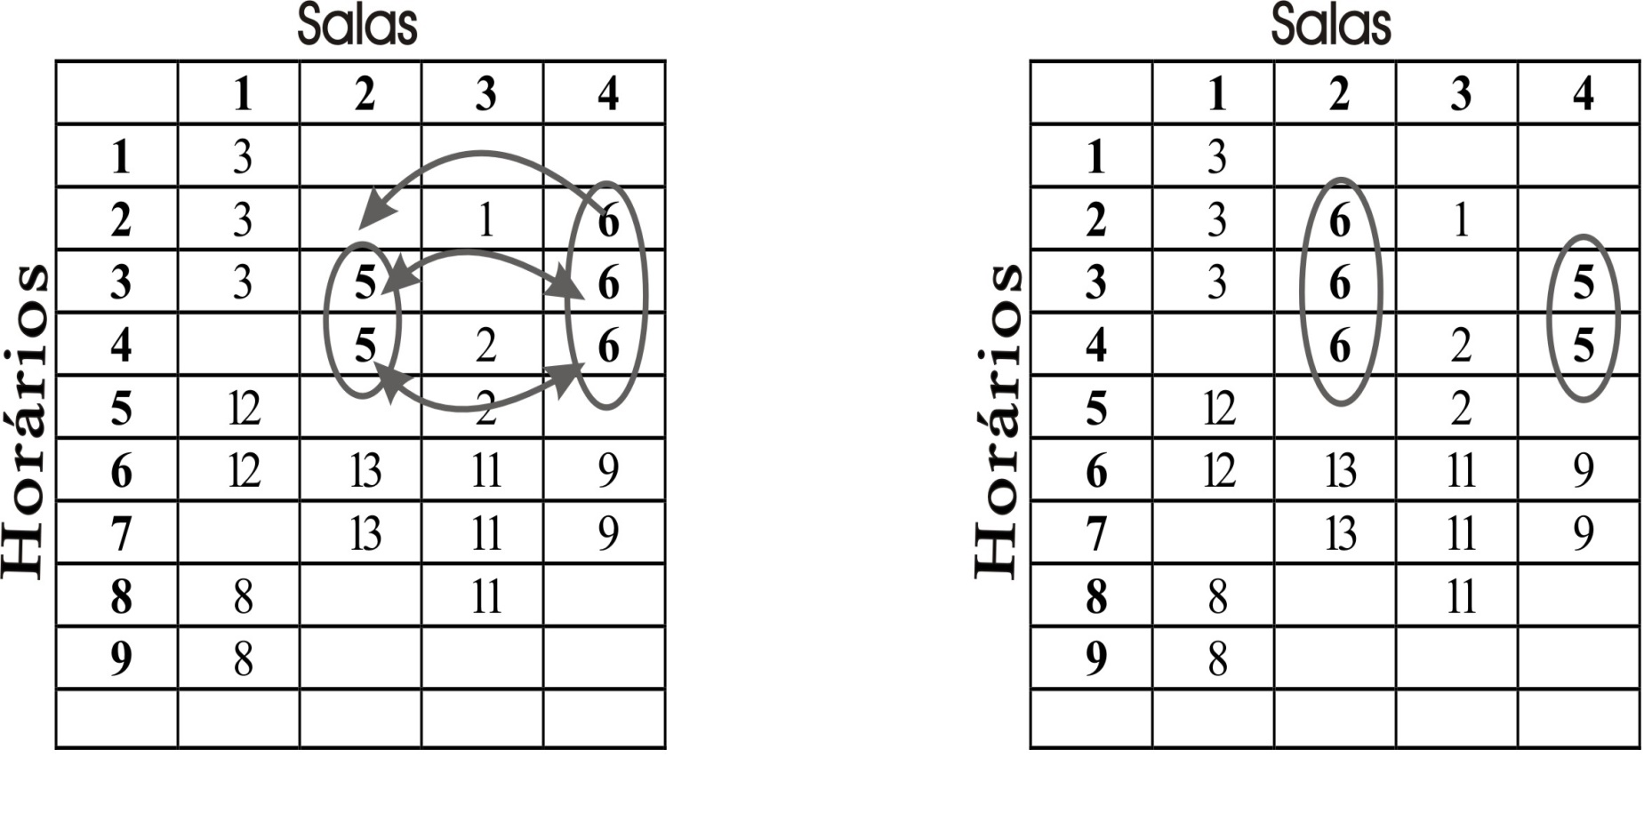
Problema de Alocação de Salas
(Classroom Assignment Problem)
Movimento de Troca

Slide 8
Problema de Alocação de Salas
(Classroom Assignment Problem)
Algumas possíveis estruturas de vizinhança:
N¹(s) = {s’ | s’ ← s ⊕ movimento de realocação}
N²(s) = {s’ | s’ ← s ⊕ movimento de troca}
N(s) = {s’ | s’ ← s ⊕ mov. de realocação ou troca}

Slide 9
Busca Tabu
Fred Glover (1986) & Pierre Hansen (1986)

Slide 10
1ª Idéia: Utilizar heurística de descida

Slide 11
1ª Idéia: Utilizar heurística de descida

Slide 12
1ª Idéia: Utilizar heurística de descida
Problema: Fica-se preso no primeiro ótimo local

Slide 13
2ª Idéia: Mover para o melhor vizinho
O melhor vizinho pode ser de piora!

Slide 14
2ª Idéia: Mover para o melhor vizinho
Problema: Ciclagem

Slide 15
3ª Idéia: Criar Lista Tabu
TABU

Slide 16
3ª Idéia: Criar Lista Tabu

Slide 17
Problemas com uma Lista Tabu de soluções:
É computacionalmente inviável armazenar todas as soluções geradas!
  Idéia: Armazenar apenas as últimas |T| soluções geradas
  Observação: Uma lista com as |T| últimas soluções evita ciclos de até |T| iterações
  Problema: Pode ser inviável armazenar |T| soluções e testar se uma solução está ou não na Lista Tabu
  Idéia: Criar uma Lista Tabu de movimentos reversos
Problema: Uma Lista Tabu de movimentos pode ser muito restritiva (impede o retorno a uma solução já gerada anteriormente e também a outras soluções ainda não geradas)

Slide 18
Exemplo de que uma Lista Tabu de movimentos pode ser restritiva
H\S | 1 | 2 | 3 |  |  | H\S | 1 | 2 | 3
1 | A |  |  |  |  | 1 | A
2 |  |  | D |  |  | 2 |  |  | D
3 |  | C | D |  |  | 3 |  | C | D
4 | B | C |  |  |  | 4 |  | C | B
 | s⁰ |  |  |  |  |  | s¹
T = {} |  |  |  |  |  | T={<4,3,1>}
Movimento = <Horário de início, Sala antiga, Sala nova>

Slide 19
Exemplo de que uma Lista Tabu de movimentos pode ser restritiva
H\S | 1 | 2 | 3 |  |  | H\S | 1 | 2 | 3
1 | A |  |  |  |  | 1 | A
2 | D |  |  |  |  | 2 | D
3 | D | C |  |  |  | 3 | D | C
4 |  | C | B |  |  | 4 | B | C
 | s² |  |  |  |  |  | s³
T = {<4,3,1>, <2,1,3>}
Fazendo-se o movimento tabu <4,3,1> geramos s^{3 ≠} s⁰

Slide 20
4ª Idéia: Critério de Aspiração
Retirar o status tabu de um movimento sob determinadas circunstâncias
Exemplo: aceitar um movimento, mesmo que tabu, se ele melhorar o valor da função objetivo global (Critério de aspiração por objetivo)

Slide 21
Procedimento Busca Tabu
procedimento BT
1. Seja s₀ solução inicial;
2. s* ← s; {Melhor solução obtida até então}
3. Iter ← 0; {Contador do número de iterações}
4. MelhorIter ← 0; {Iteração mais recente que forneceu s*}
5. Seja BTmax o número máximo de iterações sem melhora em s*;
6. T ← ∅; {Lista Tabu}
7. Inicialize a função de aspiração A;
8. enquanto (Iter – MelhorIter ≤ BTmax) faça
9. Iter ← Iter + 1;
10. Seja s’ ← s ⊕ m o melhor elemento de V ⊆ N (s) tal que o movimento m não seja tabu (m ∉ T)
ou s’ atenda a condição de aspiração ( f(s’) < A(f(s)));
11. Atualize a Lista Tabu T;
12. s ← s’;
13. se f(s) < f(s*) então
14. s* ← s;
15. MelhorIter ← Iter ;
16. fim-se;
17. Atualize a função de aspiração A;
18. fim-enquanto;
19. Retorne s*;
fim BT;

Slide 22
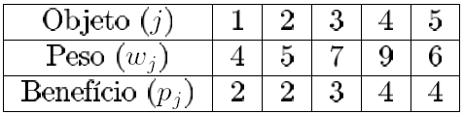
Busca Tabu aplicada ao
Problema da Mochila 0-1
Seja um conjunto de objetos, uma unidade de cada, com peso e benefício dado abaixo e uma mochila de capacidade b = 23

Slide 23
Busca Tabu aplicada ao
Problema da Mochila 0-1
Representação de uma solução: s = (s₁,s₂,...,s₅), onde s_{j} ∈ {0,1}
Movimento m = troca no valor de um bit
Lista tabu = {<posição do bit alterado>}
|T| = 1;
BTmax = 1;
Aspiração por objetivo.

Slide 24
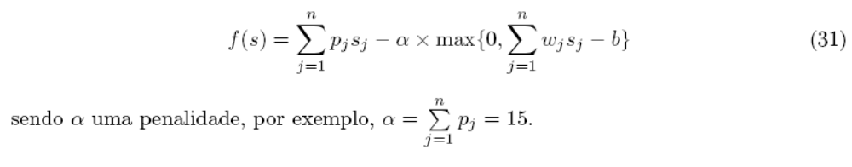
Busca Tabu aplicada ao
Problema da Mochila 0-1
Função de avaliação:

Slide 25
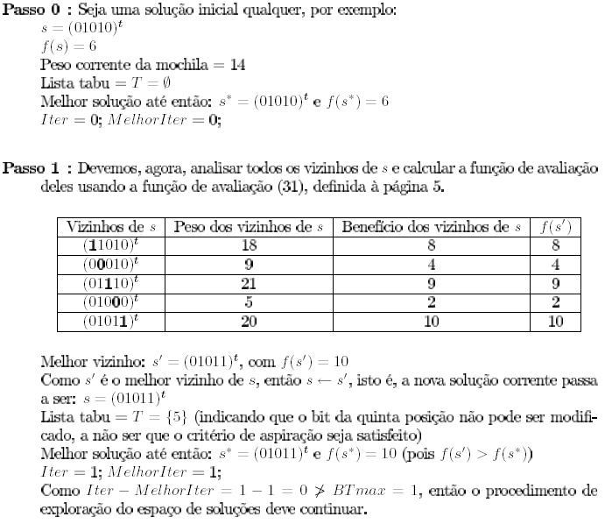
Busca Tabu aplicada ao
Problema da Mochila 0-1

Slide 26
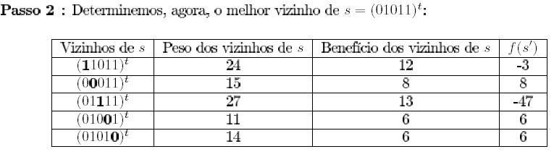
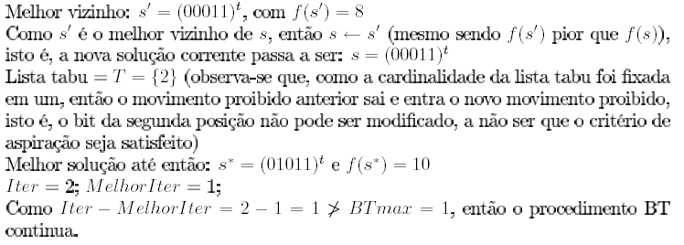
Busca Tabu aplicada ao
Problema da Mochila 0-1

Slide 27
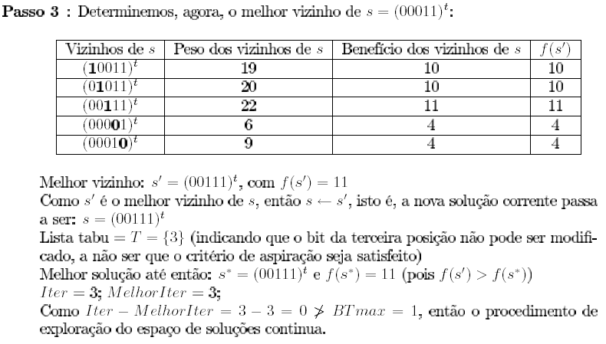
Busca Tabu aplicada ao
Problema da Mochila 0-1

Slide 28
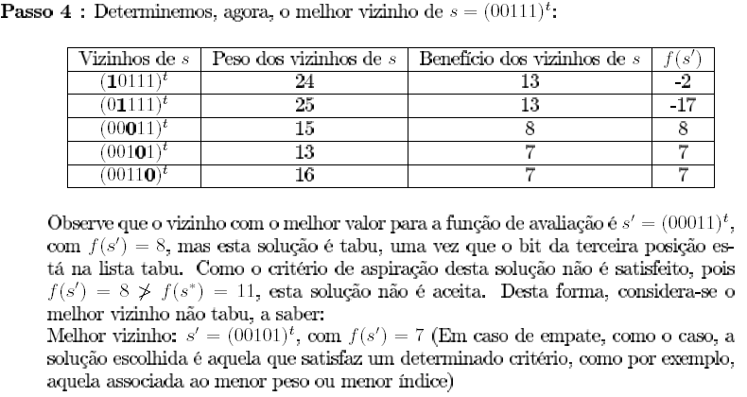
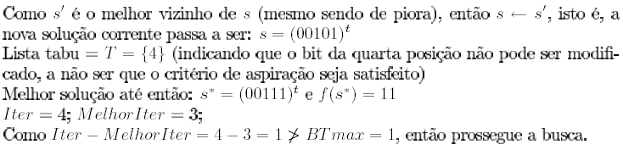
Busca Tabu aplicada ao
Problema da Mochila 0-1

Slide 29
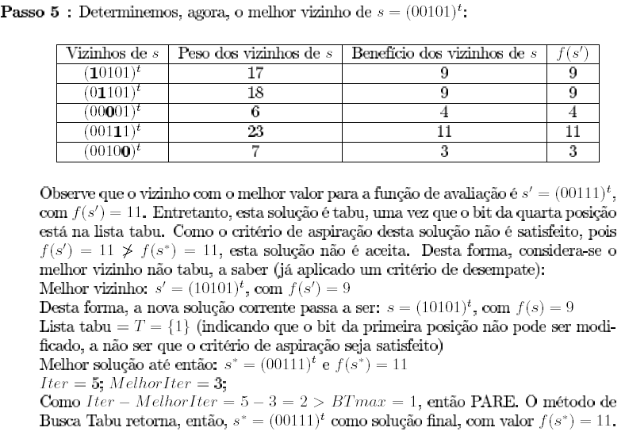
Busca Tabu aplicada ao
Problema da Mochila 0-1

Slide 30
Escala de motoristas e cobradores
(Bus Crew Scheduling)
Fazer a programação da tripulação de uma empresa do Sistema de Transporte Público satisfazendo a uma série de requisitos, tais como:
  A jornada de trabalho diária é de 6h40min para quem faz pegada dupla ou 7h para quem faz pegada simples
  Em sua jornada diária de trabalho, o tripulante que faz pegada simples deve ter 20 minutos de intervalo para repouso e alimentação, o qual pode ser dividido em dois intervalos de 10 minutos
  O que exceder a 6h40min de trabalho no caso de pegada dupla (ou 7h no caso de pegada simples) é computado como hora extra
  Entre uma jornada de trabalho diária e outra deve haver um período de descanso de pelo menos 11 horas.

Slide 31
Movimento de realocação
Tripulação i
Tarefa a
Tarefa c
Tarefa d
...
Tripulação j
Tarefa b
Tarefa e
...
Tripulação i
Tarefa a
Tarefa c
Tarefa d
...
Tripulação j
Tarefa b
Tarefa e
...
Tripulação i
Tarefa a
Tarefa d
...
Tripulação j
Tarefa b
Tarefa c
Tarefa e
...

Slide 32
Movimento de troca
Tripulação i
Tarefa a
Tarefa c
Tarefa e
...
Tripulação j
Tarefa b
Tarefa d
Tarefa f
...
Tripulação i
Tarefa a
Tarefa c
Tarefa e
...
Tripulação j
Tarefa b
Tarefa d
Tarefa f
...
Tripulação i
Tarefa a
Tarefa d
Tarefa e
...
Tripulação j
Tarefa b
Tarefa c
Tarefa f
...

